Slide 1
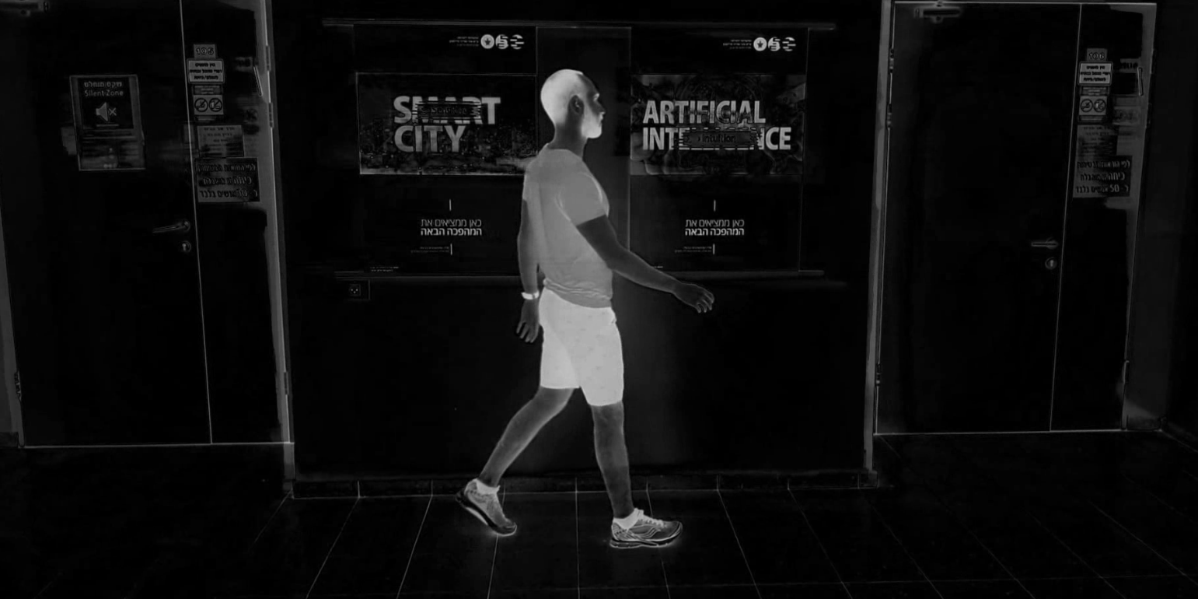
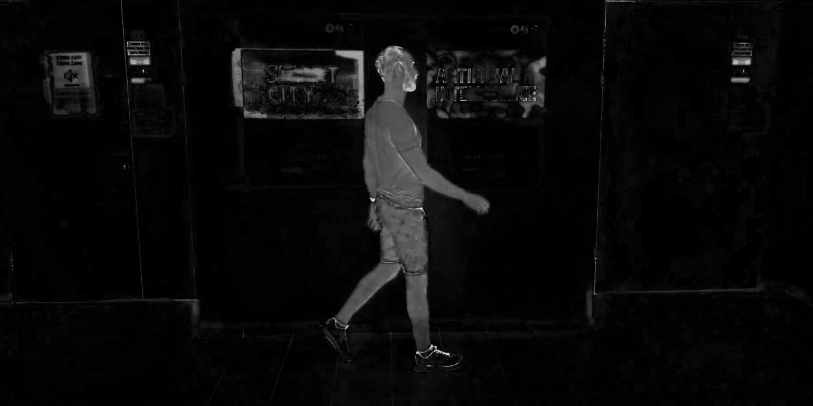
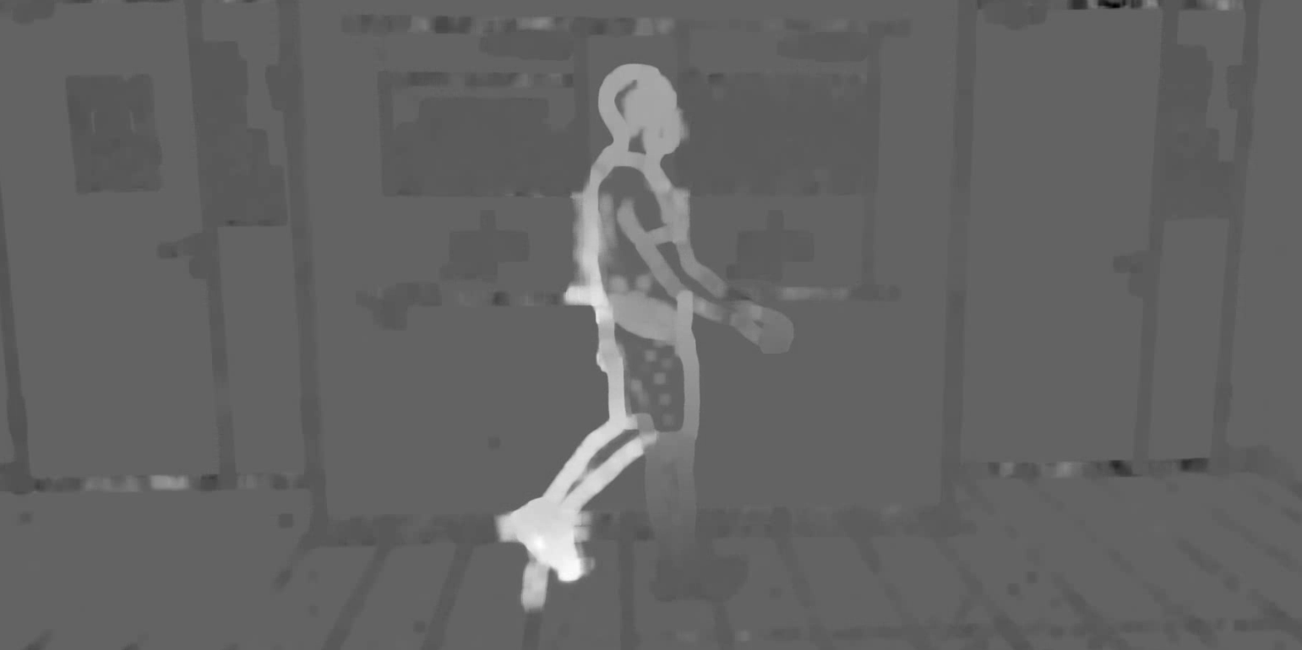
תמונת הפרש מהמדיין ערוץ v
תמונת הפרש מהמדיין ערוץ s
תמונת תזוזה על ציר u – optical flow
להזכיר kmean

Slide 2
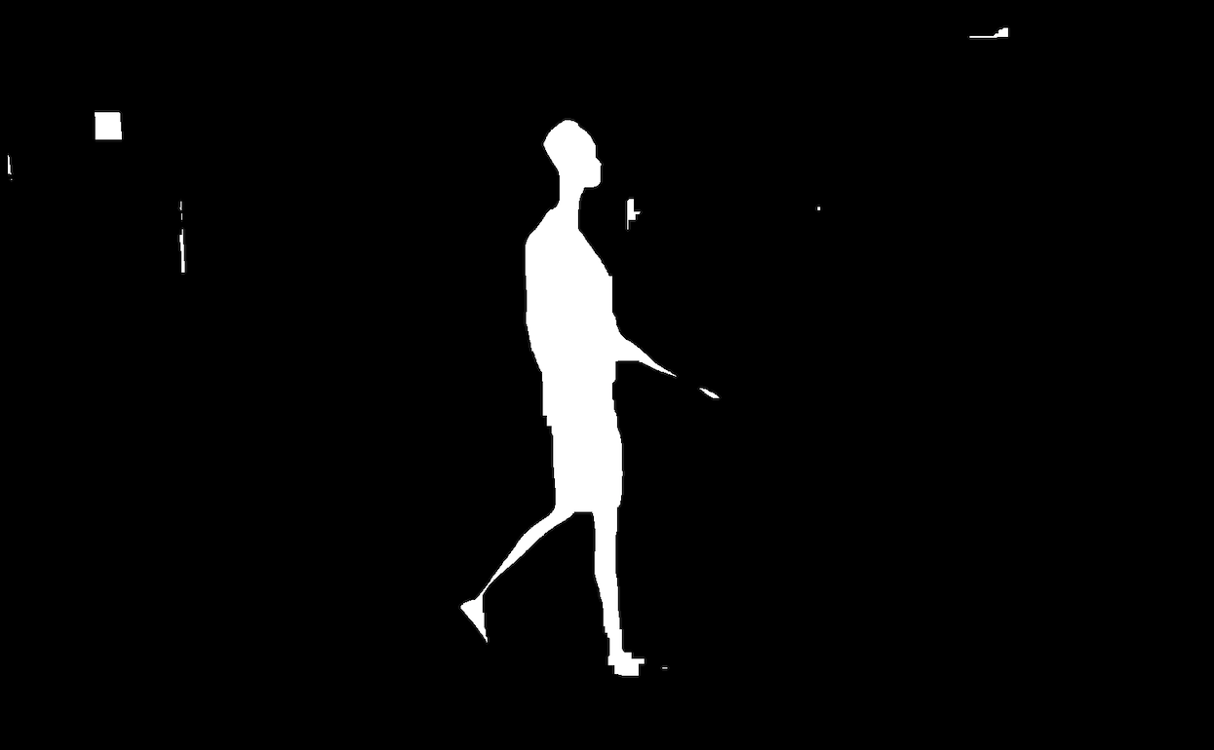
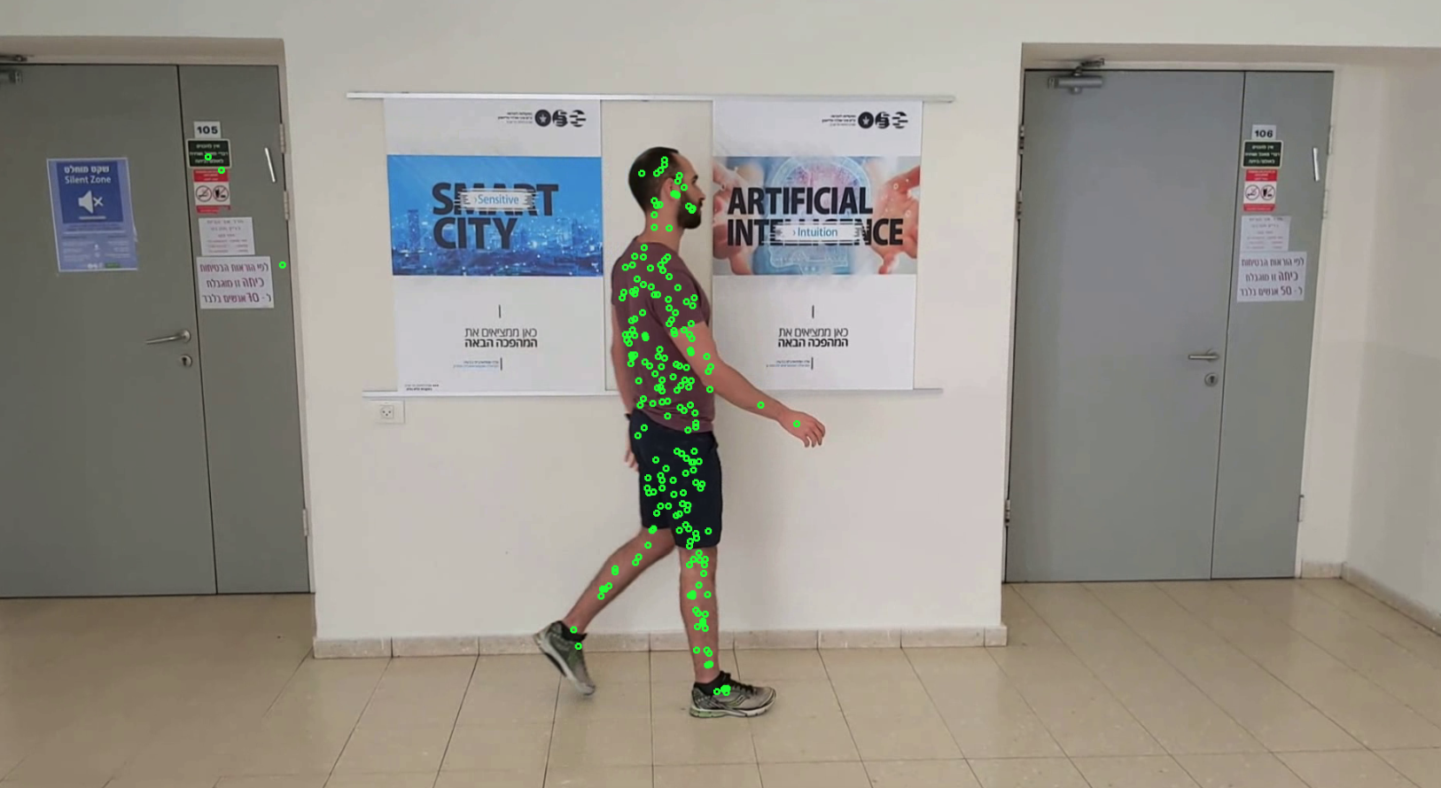
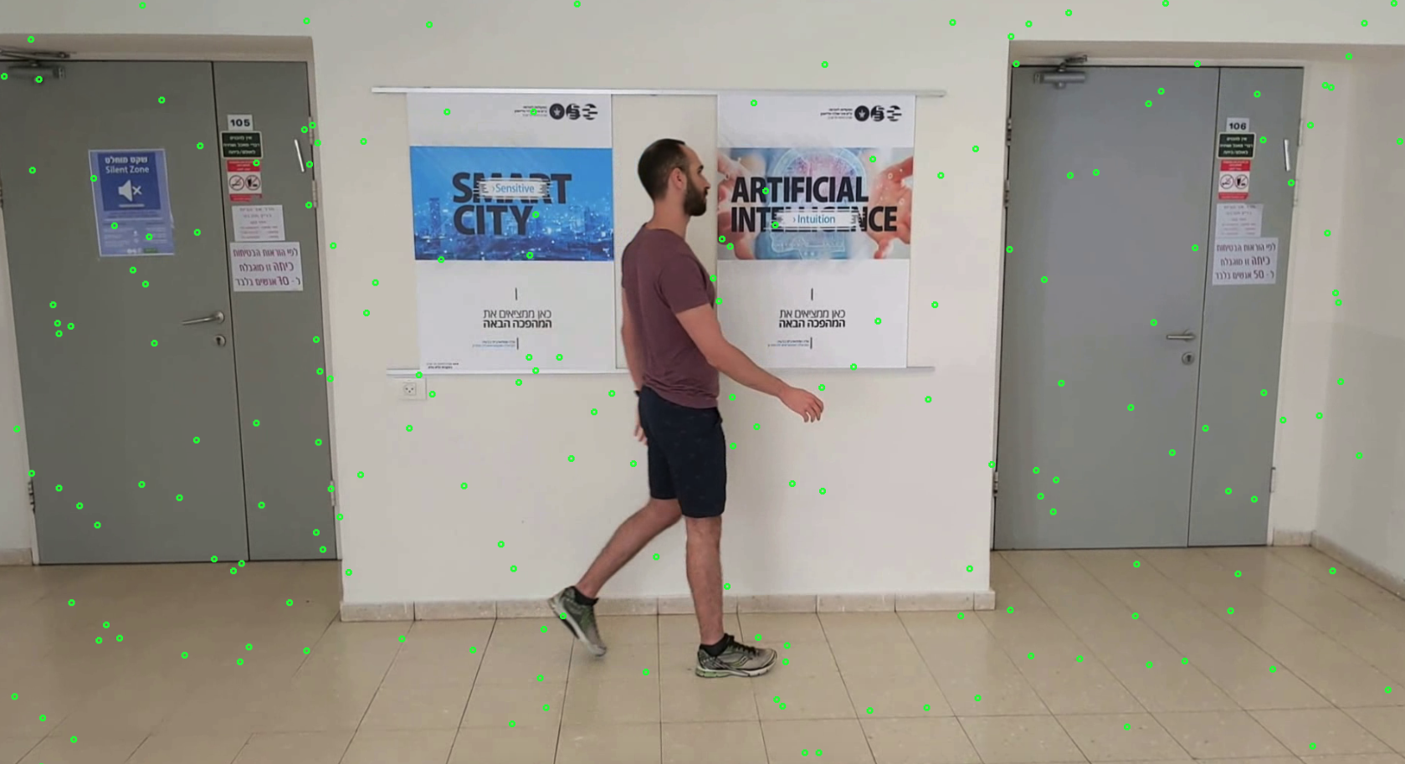
מסכה בסיסית להיסטוגרמה על בן אדם
התקבלה ממסכת or של s v ומסכה כחולה (להורדת השלט המעצבן)
היה פה גם ארושויון
הגרלת נקודות של קי-די-אי

Slide 3
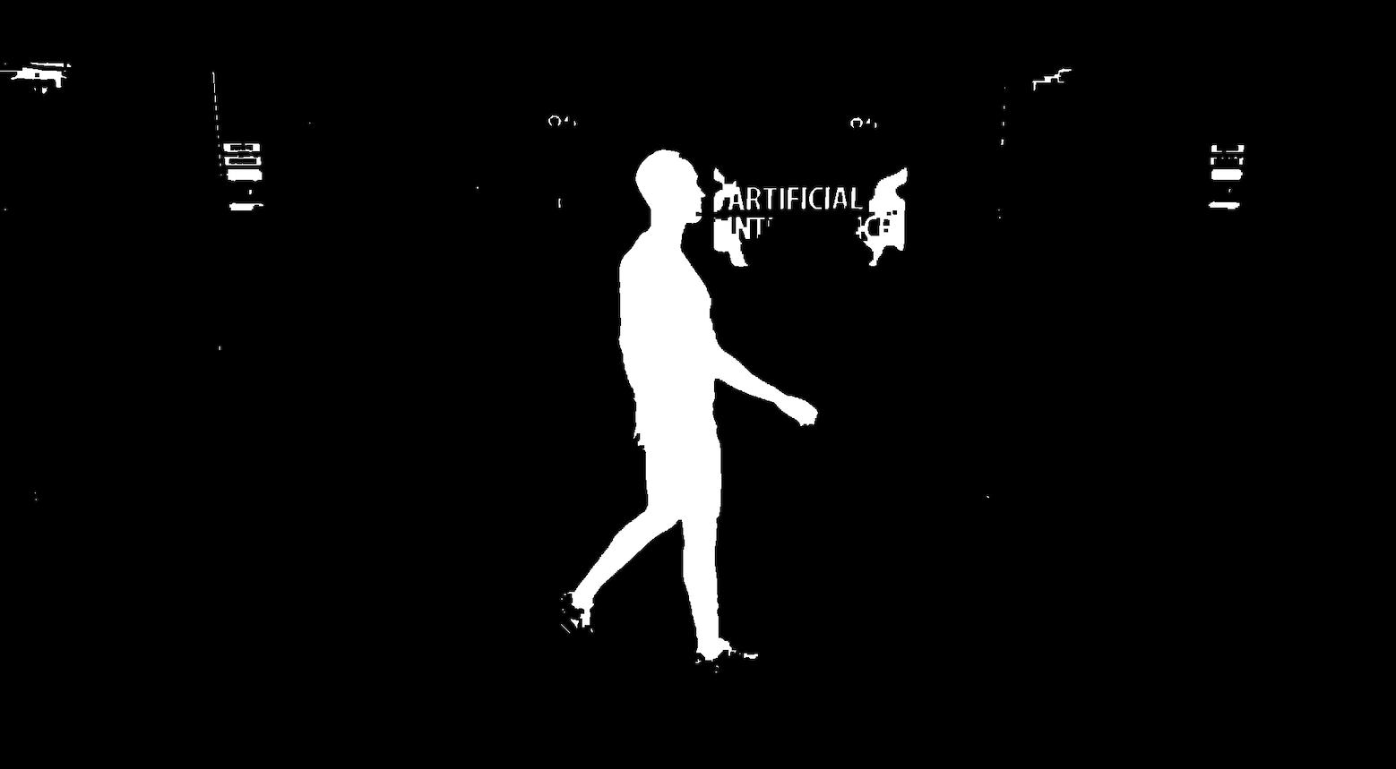
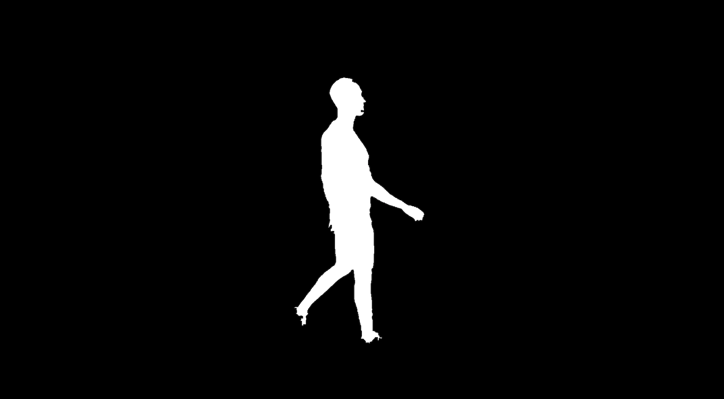
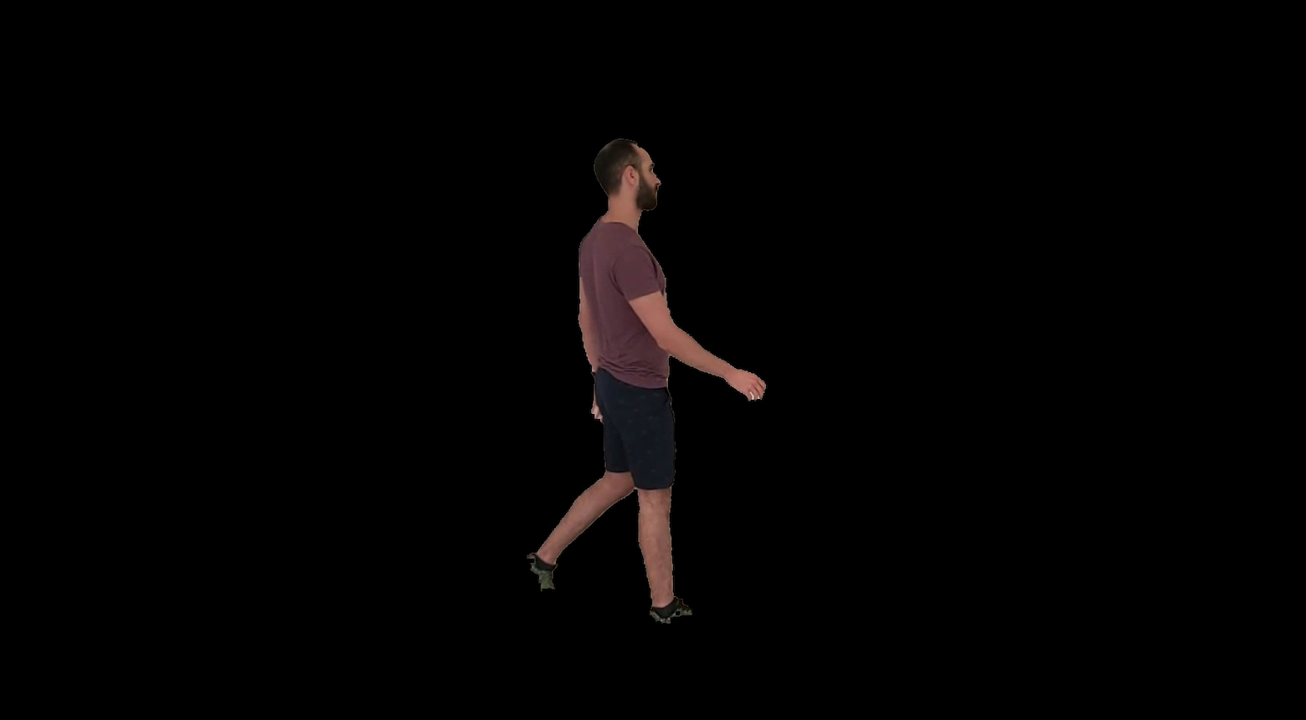
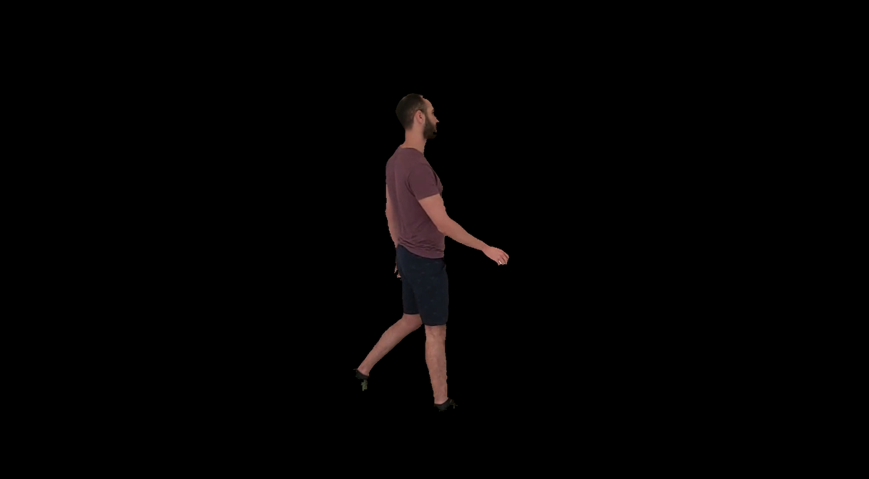
מסכה נטו על הסתברות הקי-די-אי (אחרי פעולות מורפולוגיות)
רק הקונטואור
אותה תמונה כמו למעלה, אבל בצבע
אחרי fine tune על הקונטואור

Slide 4
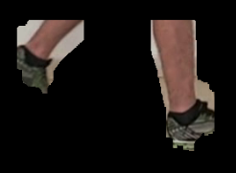
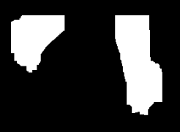
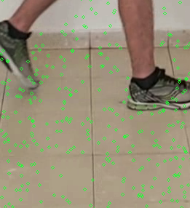
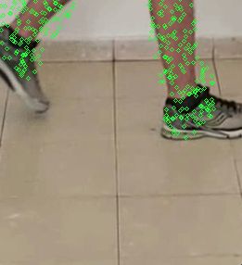
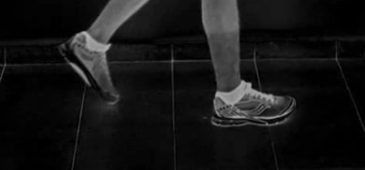
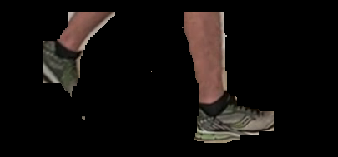
הקונטור שעבר השמנה
תמונה של ערוץ צבע ירוק (הפרש מהמדיין) - חותך שוקיים
תוצאה סופית

Slide 5
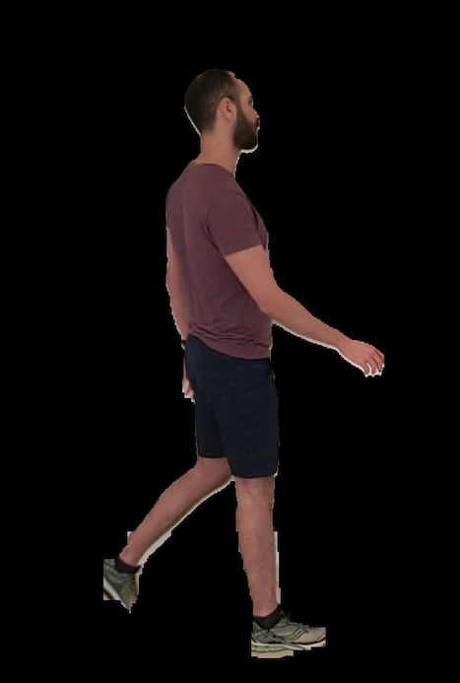
לפני ואחרי שיפור נעליים

